Slide 1
IBM DB2简介
胡伟
whu@nju.edu.cn

Slide 2
自我介绍
主页：http://ws.nju.edu.cn/courses/db/
课件、DB2软件……
邮箱：whu@nju.edu.cn
课程内容
Chap. 3.4：关系数据库语言SQL’92
Chap. 4：数据库的安全性与完整性保护
Chap. 6：数据库中的数据交换
Chap. 7：数据库的物理组织
Chap. 10：数据库管理
上机实验（时间另行通知）
课外交流：每周四中午1点~1点40分，计算机楼819办公室

Slide 3
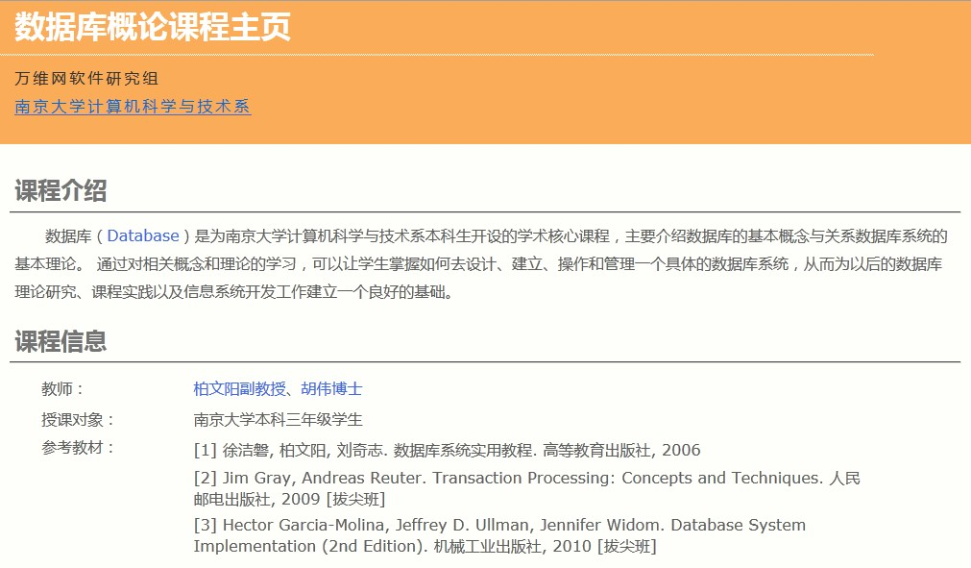

Slide 4
Recruiting
数据库课程在线作业系统
功能：作业提交、作业批改、SQL对战平台
目的：给大家提供一个真实的、大规模的数据平台
需要招募3~4名感兴趣的学生
要求：
对数据库或Web应用感兴趣
熟悉网站开发，特别是JSP
每周有4小时编程时间

Slide 5
调查
你接触过得数据库？
MS Access
MySQL、PostgreSQL
MS SQL Server、IBM DB2、Oracle
SQLite、Jena SDB、NoSQL
……

Slide 6
DB2产品家族
运行在Intel和UNIX平台上的DB2产品被统一称为DB2通用数据库，包括：
UDB卫星版
UDB个人版
UDB工作组版
UDB企业版（及UDB企业扩展版）

Slide 7
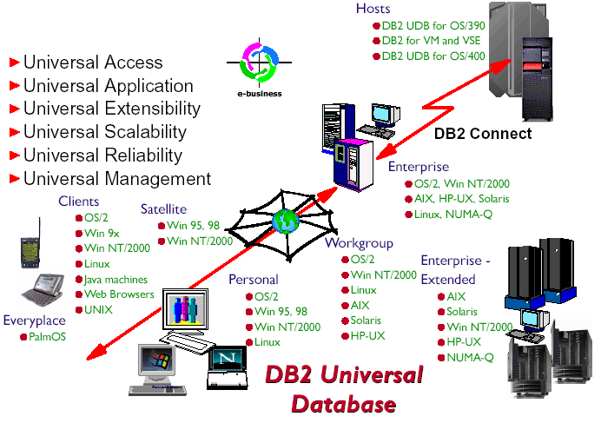

Slide 8
UDB卫星版
是专门为移动用户设计的小型数据库产品。适合于偶尔连接DB2控制服务器，来与公司系统交换数据的单用户系统
它既能允许用户对本地数据进行各种修改，又可以接受远程卫星控制器的集中管理，减轻本地用户的管理负担
该版本只能运行在Windows平台

Slide 9
UDB个人版
是专门为个人用户设计的功能完备的个人数据库产品，允许用户在本地建立数据库、更改数据、开发应用程序从本地对数据库管理系统进行存取以及通过内置的客户端对远程数据库服务器进行管理
该版本的限制在于不能对远程应用程序提供全面支持
该版本可以运行在Windows、OS/2以及Linux平台

Slide 10
UDB工作组版
适用于小型局域网的数据管理需求。具有UDB个人版的全部功能，并能够对远程应用程序提供全面支持
不支持需要存取在OS/400、VM/VSE和OS/390上的远程数据库应用程序
该版本可以运行在Windows、OS/2以及Linux、UNIX平台

Slide 11
UDB企业版
简称为UDB EE，适用于企业级的数据管理需求
具有UDB工作组版的全部功能，并能够利用对称多处理（SMP）技术提高系统性能
在它的程序包中，包含了DB2 Connect企业版，允许Intel平台和UNIX平台的客户端应用程序访问大型机和AS/400上的数据库服务
UDB企业版可以运行在Windows、OS/2、Linux以及UNIX平台

Slide 12
UDB企业扩展版
简称为UDB EEE，适用于大规模的企业应用
大规模的企业应用的基本要求是稳定（宕机时间短）和高效（处理速度），UDB企业扩展版能够利用群集（cluster）和大规模并行处理（MPP）技术提高系统的稳定性和性能

Slide 13
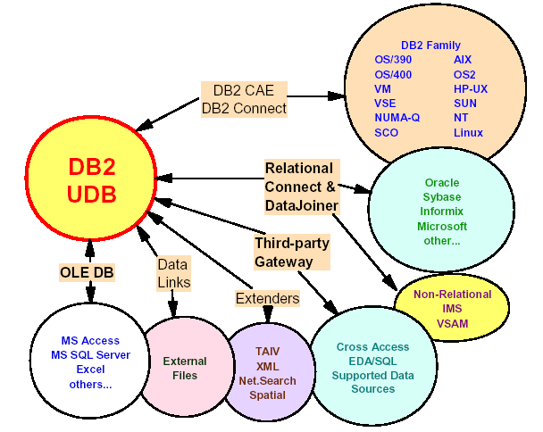
* CAE: Client Application Enabler
* OLE: Object Linking and Embedding
Notes:
CAE: Client Application Enabler; OLE: Object Linking and Embedding, allows to act as a resource manager for the OLE DB provider

Slide 14
DB2 Express-C
DB2 Express-C是当今世界上最高级的免费数据库管理系统之一，可以免费来开发、部署和发布
它是一个快速，可靠，而且高度可伸缩的数据服务器，是大多数新创立和小/中型公司的理想选择
可以安装在Linux、Unix、Windows以及现在的Mac OS X！它同样支持开发者通过叫做pureXML的原生存储技术来方便的处理XML
不论你是在用Java、.Net、Ruby、Python、Perl或者是其它的相当多的编程语言，DB2可以是你的技术优势

Slide 15
没有数据限制
DB2 Express-C
http://db2express.com
http://www.ibm.com/developerworks/cn/downloads/im/udbexp/
MySQL Community Server
http://www.mysql.com/
Feature | DB2 Express-C | SQL Server 2005 Express | Oracle 10g Express Edition
CPUs | 2 Cores | 1 | 1
RAMs | 2 GB | 1 GB | 1 GB
DB size | No limit | 4 GB | 4 GB
32/64 bit | 32/64 bit | 32 bit | 32 bit

Slide 16
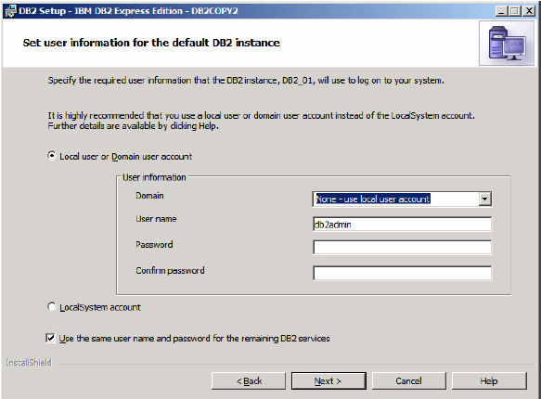
DB2 Express-C安装
在下载和解压DB2 Express-C后，运行安装向导：
为默认的DB2 实例配置用户 信息
db2inst1作为 实例所有者
db2fenc1作为 执行存储过程 的隔离用户
dasusr1作为 DB2管理服务 器DAS 用户

Slide 17
创建SAMPLE数据库
SAMPLE数据库是用于测试和实验目的的数据库。它会在DB2安装完成后自动创建
如果SAMPLE数据库依然没有显示，它可能没有被创建
您可以通过First Steps工具手工创建它。在First Steps中选择“创建数据库（Database Create）”标签，然后根据向导来创建SAMPLE数据库。创建过程中确保XML和SQL对象和数据的选项被选中，并点“OK”，最后的一个选项会创建一个UNICODE数据库

Slide 18
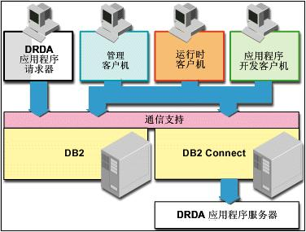
DB2产品组件
* DRDA: Distributed Relational Database Architecture
Notes:
DRDA: Distributed Relational Database Architecture

Slide 19
数据库引擎
数据库引擎负责：
管理并控制所有对数据的访问
生成数据包（已存储的数据存取路径）
提供事务管理
确保数据完整性和数据保护
提供并行性控制

Slide 20
DB2 Communication Support
DB2 Communication Support提供扩展DB2功能的远程客户机支持
DB2 UDB的服务器产品（例如工作组版、企业版和企业扩充版）通过协议（例如TCP/IP、SNA或IPX/SPX）提供对到数据库服务器的通信的支持。因而允许来自运行管理客户机、运行时客户机或 SDK客户机的远程客户机的访问

Slide 21
管理客户机
管理客户机提供大量的DB2管理能力。它支持：
DB2 UDB UNIX、Windows和OS/2版的完全功能管理
DB2 OS/390版
用于复制服务的全部DB2系列

Slide 22
运行时客户机
运行时客户机包含由DB2产品提供的功能子集，它使预编码的应用程序能够在远程节点上运行并访问DB2数据库服务器
运行时客户机提供命令行处理器（CLP），它具有将节点和数据库目录归类、分类和联编软件包的能力

Slide 23
SDK
每套DB2服务器都提供了特定于平台的软件开发工具箱（Software Development Kit，SDK）
SDK为受支持的操作系统提供开发环境。如果需要在除服务器外的其它机器上开发应用程序，则应当获得适合自己需要的开发者版产品

Slide 24
DB2 Connect
DB2 Connect提供“分布式关系数据库体系结构（DRDA）应用程序请求器（AR）”功能
有了“通信支持”，DB2 Connect使运行在DB2 UDB UNIX版、OS/2版和Windows版客户机平台上的应用程序能够访问并更新产品上的数据

Slide 25
其他数据请求
除了支持通过DB2 Connect从UNIX、Windows和OS/2操作系统平台至DRDA应用程序服务器主机的请求外，UNIX、Windows和OS/2上的DB2数据库产品还支持来自DRDA应用程序请求器的请求。这些可能包含来自MVS、VM和OS/400的应用程序请求
DB2服务器不需要特别的产品来支持此功能；它已编写入DB2 UDB服务器代码。运行DRDA应用程序请求器的系统需要附加软件

Slide 26
DB2的工具
DB2的GUI工具是所谓的DB2管理客户机（DB2 Administration Client）的一部分。它们使用户能够像从命令行执行一样从图形用户界面（GUI）执行相同的功能
DB2工具实际上分为两个部分：
控制中心（Control Center）
客户机配置助手（Client Configuration Assistant，CCA）
控制中心主要用于管理DB2工作站，而CCA用于设置客户机/服务器通信

Slide 27
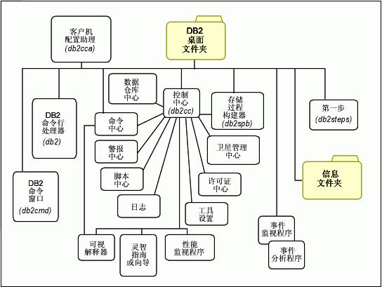

Slide 28
工具的基本功能
在任何可应用的DB2工具中都能找到的基本功能大约有六个：
Wizard
Generate DDL
Show SQL/Show Command
Show Related
Filter
Help

Slide 29
Wizard
Wizard一步一步地指导用户以可用的推荐设置来帮您完成特定的管理任务。在执行特定操作时，Wizard会自动启动，也可以通过快捷方式菜单（右键单击鼠标）手工启动它们。有用于添加数据库、备份和恢复数据库、创建表以及表空间、配置两阶段提交、创建索引以及对性能进行调优的各种Wizard

Slide 30
Generate DDL
Generate DDL功能允许用户重新创建数据定义语言（DDL）、SQL语句、数据库对象的统计信息、授权语句、表空间、节点组、缓冲池、数据库统计信息以及许多构成数据库基础的其它东西（数据除外），并将它们有选择地保存在脚本文件中
使用Generate DDL功能使用户能够保存DDL以便在另一个数据库中创建同样定义的表、数据库和索引 ，还可以创建一个cookie cutter

Slide 31
Show SQL、Show Command
如果一个工具生成了SQL语句或者DB2命令，那么Show SQL或Show Command按钮将在这个工具的界面上可用。单击这个按钮将显示DB2将用来执行所请求的任务的实际语句或命令。可以把这个函数返回的信息保存为脚本，以备将来再次使用
用户可以保存由Show SQL或Show Command生成的输出，这样，不必重新输入语句或命令就可以调度脚本或创建相似的脚本

Slide 32
Show Related
Show Related功能返回表、索引、视图、别名、触发器、表空间、用户定义函数（user defined function）以及用户定义类型（user defined type）之间的直接关系
例如，如果选择了一个表并且选择显示相关视图，将只看到直接基于该表的视图而不会看到基于相关视图的视图，因为那些视图不是直接根据表创建的
显示相关对象可以帮助用户理解数据库的结构，确定哪些对象已存在于数据库中以及它们互相之间的关系，并帮助用户做其它更多事情
例如，如果想删除一张表，该表带有依赖于它的视图，使用Show Related功能将识别出最终哪些视图将变得不起作用

Slide 33
Filter & Help
Filter可以过滤任何DB2工具的内容面板中显示的信息。还可以过滤从查询返回的信息（比如限制结果集中的行数）。
管理工具提供了广泛的帮助信息。在所有的对话框和菜单工具栏上都有Help按钮

Slide 34
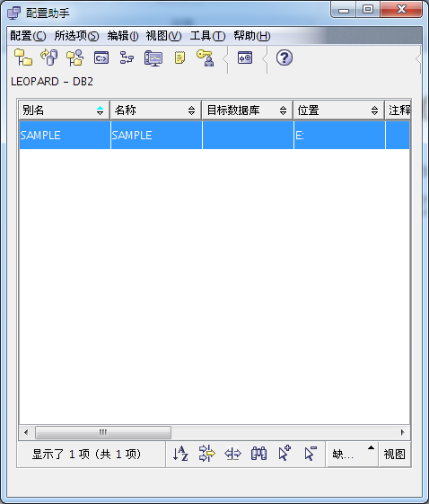
客户端配置工具（CCA）
CCA是一个用来帮助用户设置从客户端到远程数据库连接，减轻用户负担的工具。它提供了三种配置方法供用户选择：
人工方法
自动搜索方法
载入配置文件方法

Slide 35
产品信息和文档
在信息中心（Information Center）中，我们可以按照以下几种方法获取相关信息：
任务：获取完成特定任务所需的信息
书籍：UDB随机提供了许多技术手册，如《管理员手册》、《开发人员手册》等等
疑难：可以根据你遇到的疑难错误来查找相应的解决方法
样例程序：可以查找到各种语言、各种接口进行数据库编程的例子
Web信息：指引你到相关Web站点上获取相应的信息

Slide 36
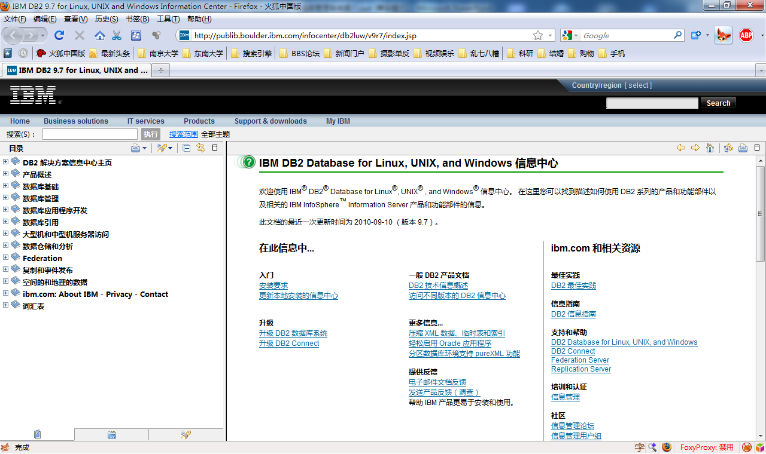

Slide 37


Slide 38
命令中心（Command Center）
命令中心是用于输入DB2命令的图形化工具。它可以保存当前会话状态下所有的会话记录
命令中心可以将已输入的命令作为脚本保存在脚本中心中，也可以对保存在脚本中心中的脚本加以调度

Slide 39
命令中心（Command Center）
命令中心一个非常有用的功能是允许用户通过它查看SQL语句的存取计划，存取计划中包含着SQL语句执行情况的统计结果，用户可以通过命令中心为SQL语句生成存取计划，并以可视化的形式表现出来
命令中心可以通过系统菜单（Windows NT操作系统）或控制中心（Control Center）来调用，也可以通过在命令行下键入db2cctr命令来执行

Slide 40
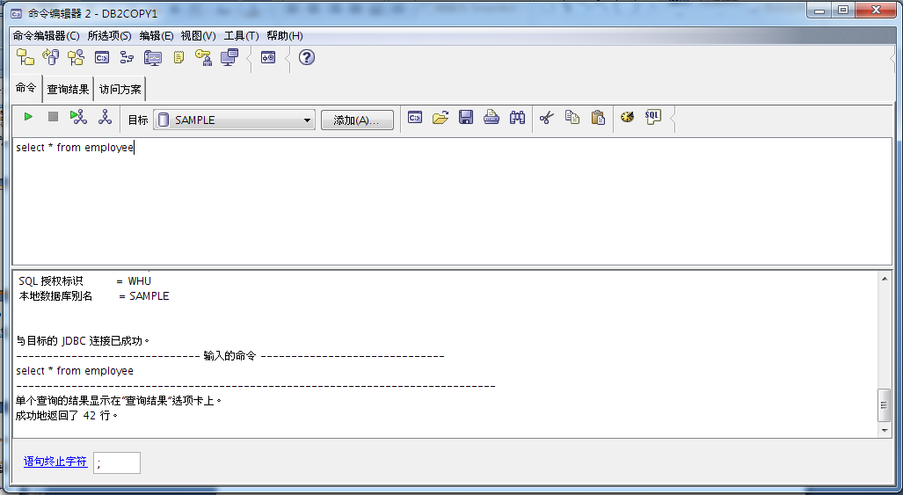

Slide 41
控制中心（Control Center）
控制中心是UDB的管理工具的核心，绝大多数的管理任务和对其他管理工具的存取都可以通过控制中心来完成

Slide 42
控制中心的功能
在结果窗口中查看一个或多个SQL语句和DB2命令的结果输出
可以在结果上滚动并生成报表
创建命令脚本，并将其保存到脚本中心
运行SQL语句、DB2命令和操作系统命令。当从控制中心运行DB2命令时，不必在命令之前加上DB2。可以通过在命令前面加上感叹号（!），以任何受支持的操作系统脚本语言运行操作系统命令
从主工具栏中快速访问DB2管理工具
在执行之前，查看与SQL语句相关的存取计划和统计信息

Slide 43
控制中心的功能
使用控制中心作为进行管理的主要场所来执行以下操作：
管理系统
管理DB2实例
管理数据库
管理数据库对象（例如表、视图和用户组）
为OS/390子系统访问DB2
所有的DB2数据库在出现在控制中心之前必须被编目

Slide 44
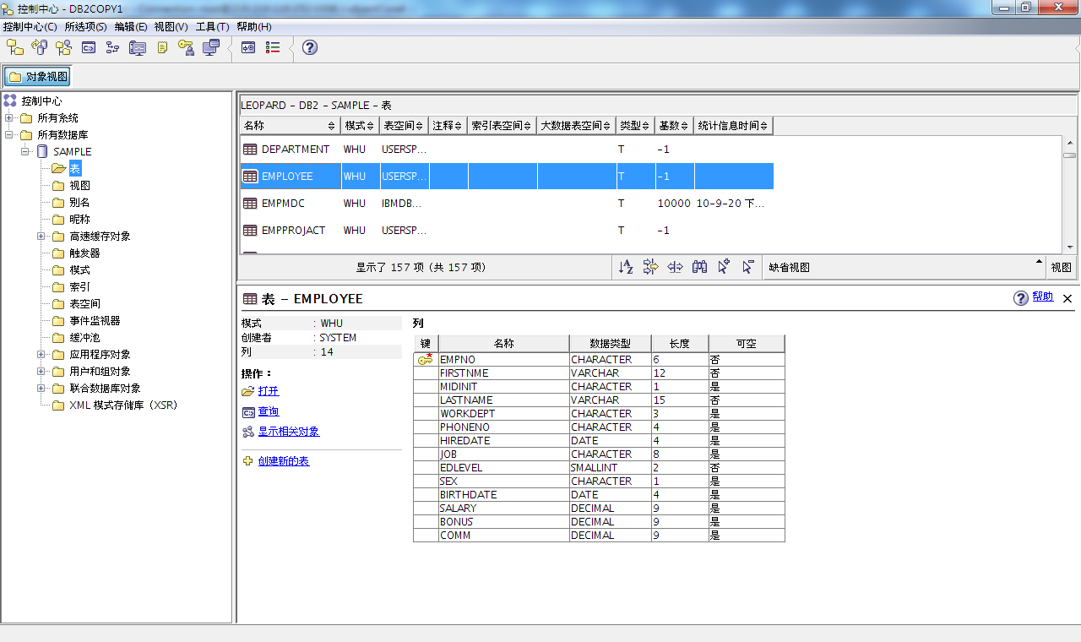
控制中心

Slide 45
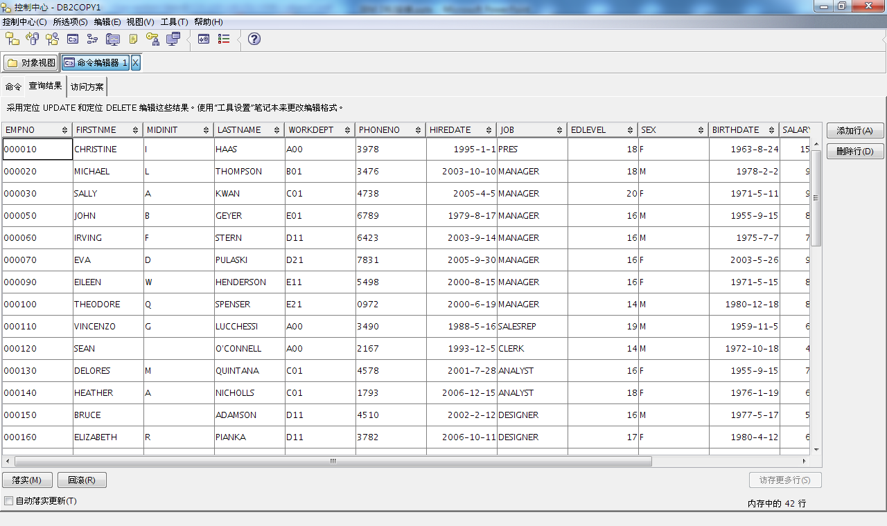
SELECT * FROM EMPLOYEE;

Slide 46
谢谢！

